Slide 1

1.4.2用空间向量研究距离、夹角问题
求空间角

Slide 2
复习引入
一、复习引入
用空间向量解决立体几何问题的“三步曲”。
（1）建立立体图形与空间向量的联系，用空间向量表示问题中涉及的点、直线、平面，把立体几何问题转化为向量问题；
（化为向量问题）
（2）通过向量运算，研究点、直线、平面之间的位置关系以及它们之间距离和夹角等问题；
（进行向量运算）
（3）把向量的运算结果“翻译”成相应的几何意义。
（回到图形）

Slide 3
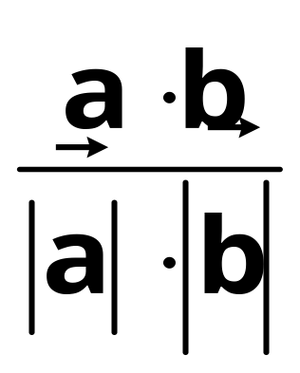
复习引入
向量的有关知识：
两向量数量积的定义：a·b=|a|·|b|·cos<a,b>
两向量夹角公式：cos <a,b> =
直线的方向向量：与直线平行的非零向量
平面的法向量：与平面垂直的向量

Slide 4
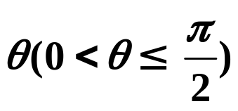
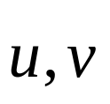
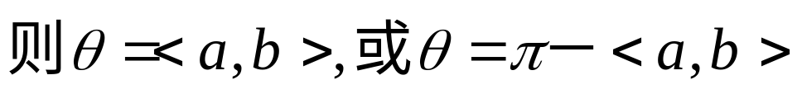
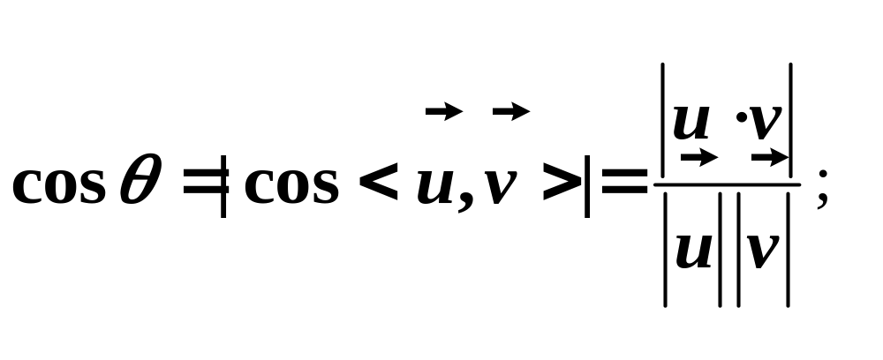
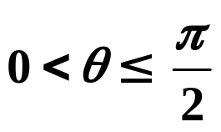
学习新知
利用向量方法求两条异面直线所成的角
一般地，两条异面直线所成的角，可以转化为两条异面直线的方向向量的夹角来求得。
若异面直线l₁,l₂所成的角为 ，其方向向量分别为
不要将两异面直线所成的角与其方向向量的夹角等同起来,因为两异面直线所成角的范围是 ,而两个向量夹角的范围是[0,π],事实上,两异面直线所成的角与其方向向量的夹角是相等或互补的关系.

Slide 5
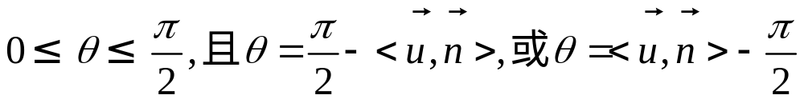
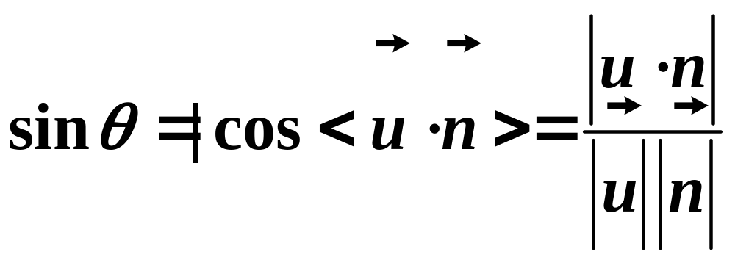
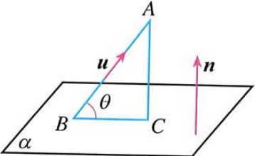
学习新知
利用向量方法求直线与平面所成的角
直线与平面所成的角，可以转化为直线的方向向量与平面的法向量的夹角 。
直线AB与平面α相交于点B,设直线AB与平面α所成的角为θ,直线AB的方向向量u,平面α的法向量为n,如图可得

Slide 6
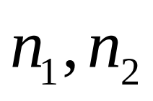
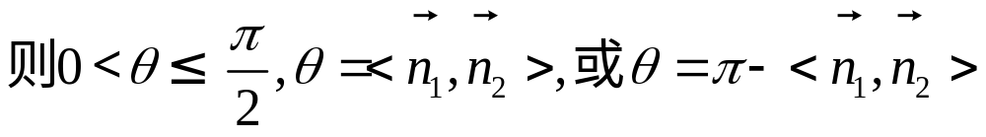
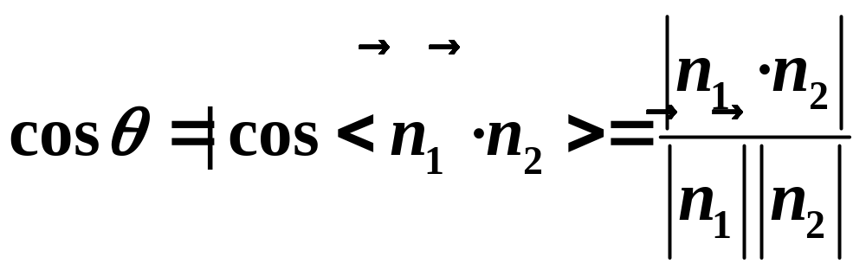
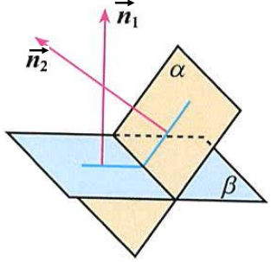
学习新知
利用向量方法求二面角
平面α与平面β相交，形成四个二面角，我们把这四个二面角中不大于90°的二面角称为平面α与面β的夹角.
设平面α与面β的夹角为θ,平面α与面β的法向量分别为
思考：图中有几个二面角，两个平面的夹角与这两个平面形成的二面角有什么关系？

Slide 7



例题讲评
例1

Slide 8
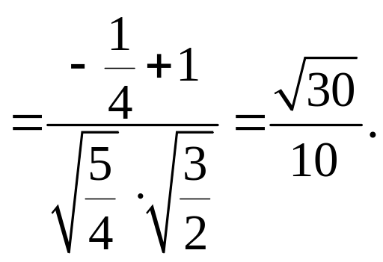
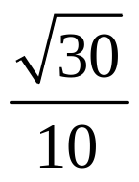
解：以点C为坐标原点建立空间直角坐标系 如图所示，设 则：
所以：
所以 与 所成角的余弦值为

Slide 9
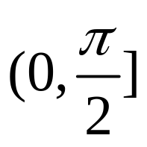
方法感悟
1.利用空间向量求两异面直线所成角的步骤.
(1)建立适当的空间直角坐标系.
(2)求出两条异面直线的方向向量的坐标.
(3)利用向量的夹角公式求出两直线方向向量的夹角.
(4)结合异面直线所成角的范围得到两异面直线所成角.
2.求两条异面直线所成的角的两个关注点.
(1)余弦值非负:两条异面直线所成角的余弦值一定为非负值,而对应的方向向量的夹角可能为钝角.
(2)范围:异面直线所成角的范围是 ,故两直线方向向量夹角的余弦值为负时,应取其绝对值.

Slide 10
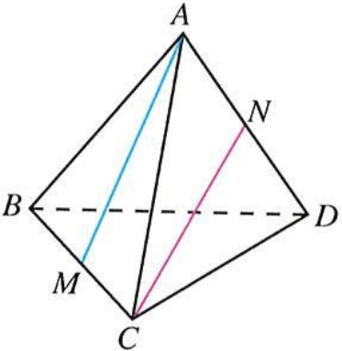
典型例题
例2如图,在棱长为1的正四面体（四个面都是正三角形）ABCD中，M,N分别为BC,AD的中点，求直线AM和CN夹角的余弦值.
分析：求直线AM和CN夹角的余弦值，可以转化为求向量MA与CN夹角的余弦值.为此需要把向量MA,CN用适当的基底表示出来，进而求得向量MA,CN夹角的余弦值。

Slide 11
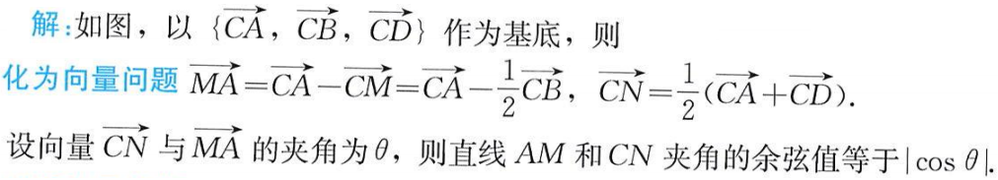
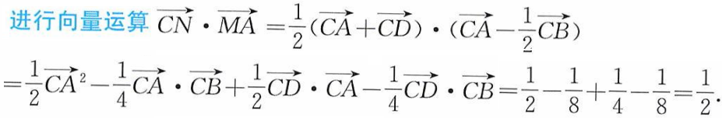
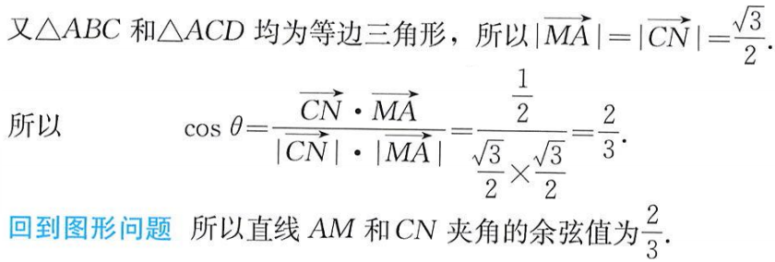
典型例题
例2如图,在棱长为1的正四面体（四个面都是正三角形）ABCD中，M,N分别为BC,AD的中点，求直线AM和CN夹角的余弦值.

Slide 12
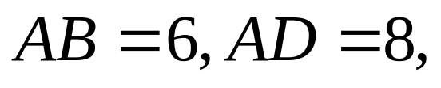
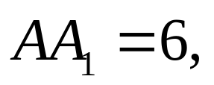
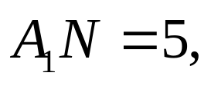
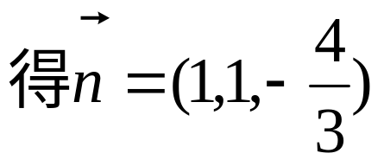
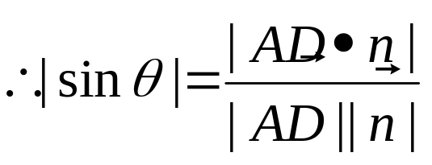
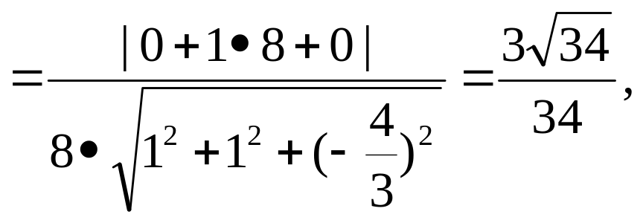
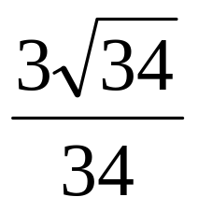
例题讲评
例3：
在长方体 中，
又
N

Slide 13
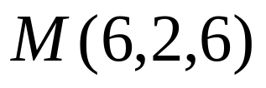

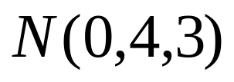
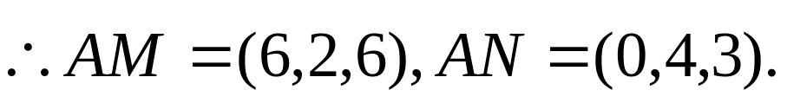
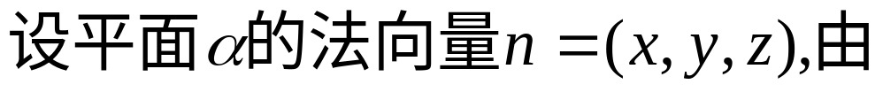
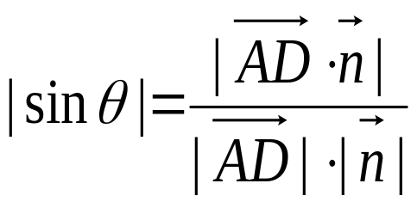
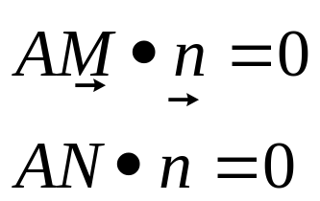
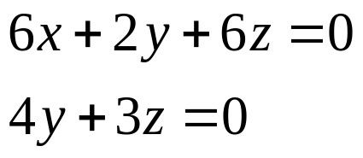
例题讲评
例3：
在长方体 中，
解：如图建立坐标系A-xyz,则
N
即

Slide 14
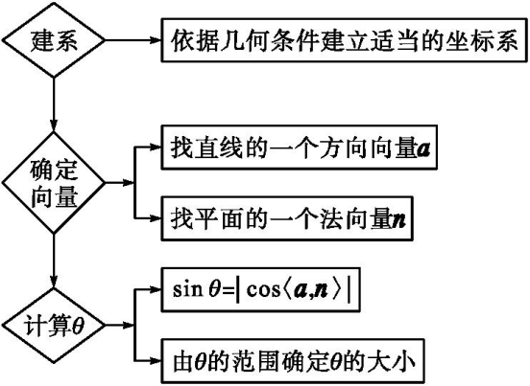
方法感悟
若直线l与平面α的夹角为θ,利用法向量计算θ的步骤如下:

Slide 15
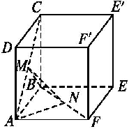

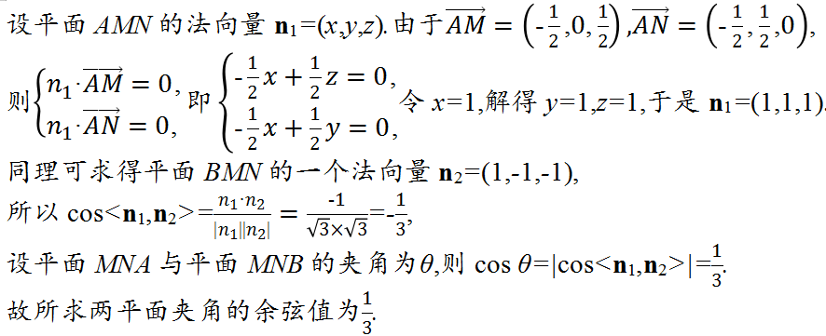
典型例题
例4如图,在正方体ABEF-DCE'F'中,M,N分别为AC,BF的中点,求平面MNA与平面MNB的夹角的余弦值.
解:设正方体棱长为1.以B为坐标原点,BA,BE,BC所在直线分别为x轴,y轴,z轴建立空间直角坐标系B-xyz,则

Slide 16
典型例题
例4如图,在正方体ABEF-DCE'F'中,M,N分别为AC,BF的中点,求平面MNA与平面MNB的夹角的余弦值.
解:设正方体棱长为1.以B为坐标原点,BA,BE,BC所在直线分别为x轴,y轴,z轴建立空间直角坐标系B-xyz,则

Slide 17

方法感悟
利用向量方法求两平面夹角大小时,多采用法向量法.即求出两个面的法向量,然后通过法向量的夹角来得到两平面夹角.需注意法向量夹角范围是[0,π],而两平面夹角范围是

Slide 18
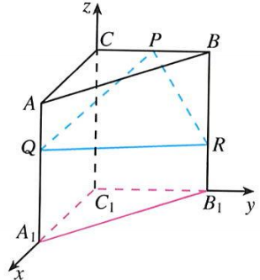
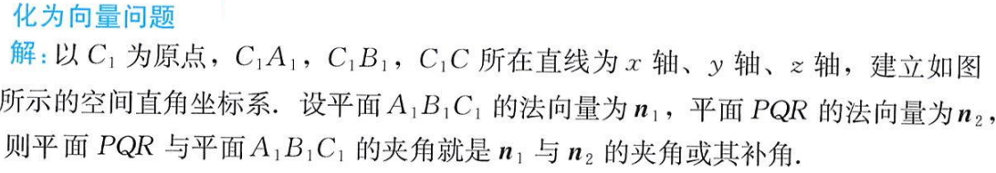
典型例题
例5如图,在直三棱柱ABC-A₁B₁C₁中，AC=CB=2,AA₁=3,
∠ACB=90°,P为BC的中点，点Q, R分别在棱AA₁,BB₁上，A₁Q=2AQ,BR=2RB₁.求平面PQR与平面A₁B₁C₁夹角的余弦值.
分析：因为平面PQR与平面A₁B₁C₁的夹角可以转化为平面PQR与平面A₁B₁C₁的法向量的夹角，所以只需要求出这两个平面的法向量的夹角即可.

Slide 19
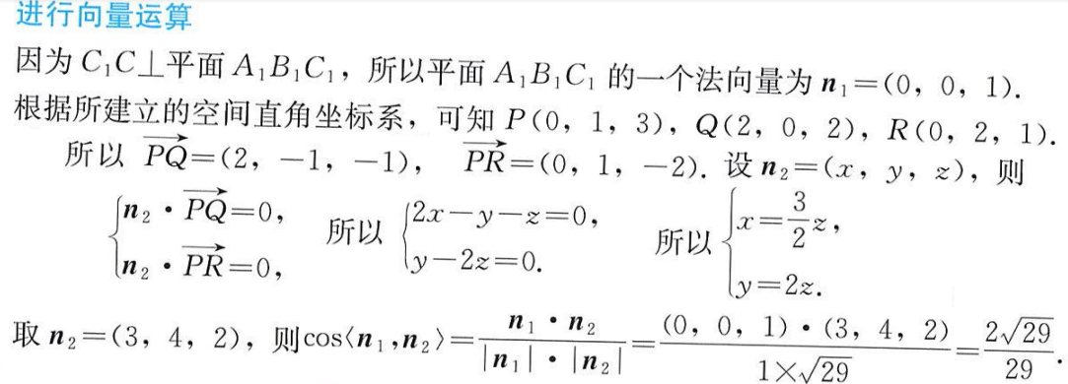
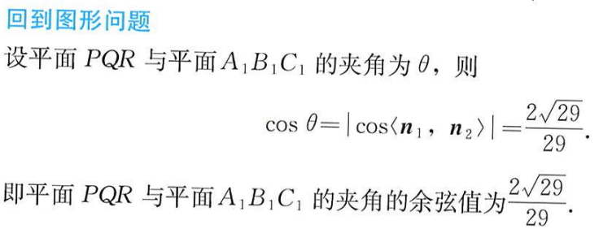

Slide 20
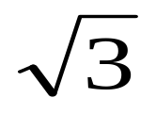
例题讲评
例6如图,在四棱锥P—ABCD中，底面ABCD为矩形，侧棱PA⊥底面ABCD，PA=AB=1,AD= ，在线段BC上是否存在一点E,使PA与平面PDE所成角的大小为45º? 若存在，确定点E的位置；
若不存在说明理由。
z
P
A
B
y
E
D
C
x

Slide 21
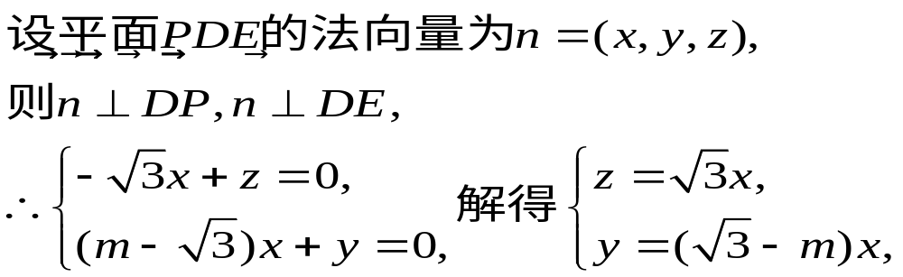
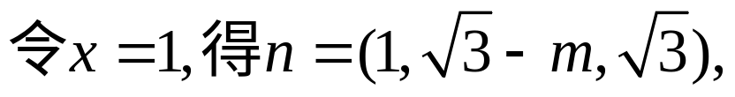
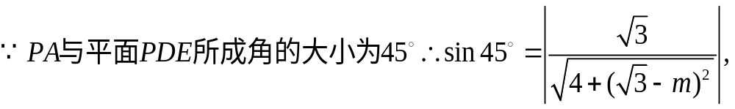
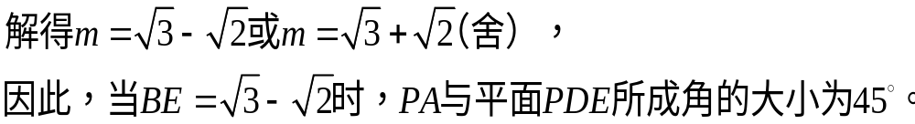
解：以A为原点，AD、AB、AP所在的直线分别为X轴、Y轴、Z轴，建立空间直角坐标系，
设BE=m，则

Slide 22
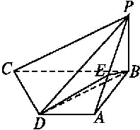
巩固练习
如图,在四棱锥P-ABCD中,PB⊥底面ABCD,
CD⊥PD,底面ABCD为直角梯形,AD∥BC,
AB⊥BC,AB=AD=PB=3.点E在棱PA上,且PE=2EA.求平面ABE与平面DBE夹角的余弦值.

Slide 23
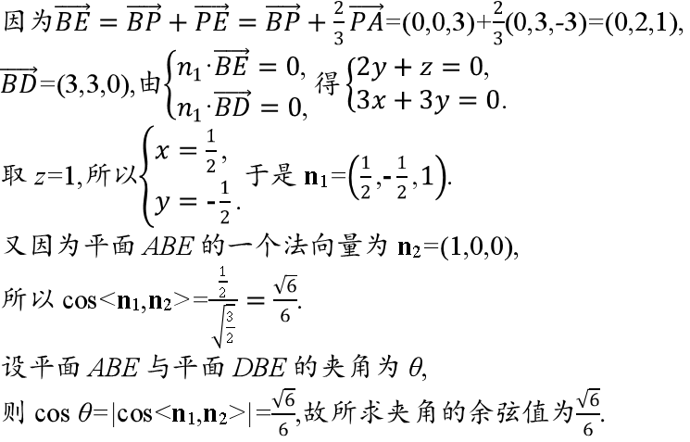
解:以B为原点,以直线BC,BA,BP分别为x,y,z轴建立如图所示的空间直角坐标系.则P(0,0,3),A(0,3,0),D(3,3,0).
设平面EBD的一个法向量为n₁=(x,y,z),

